Slide 1
Тест
«КОМИ РЕСПУБЛИКАСА КАНАЛАН ПАСЪЯС»
Дасьтiс: Уляшева А.А.,
коми кывйысь велöдысь

Slide 2
Выбери правильный перевод слов из второго столбика
На коми
На русском
1. Кып;
2. Канпас;
3. Дöрапас
А) герб;
Б) флаг;
В) гимн

Slide 3
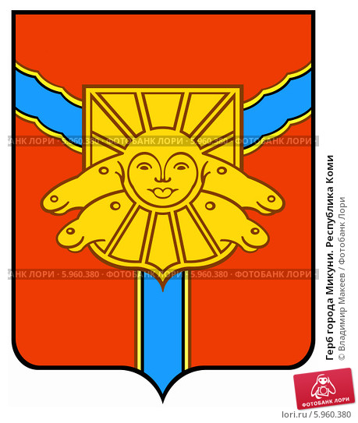


Выбери герб Республики Коми
А
Б
В

Slide 4
Что символизирует образ Лося на гербе РК?
А) власть
Б) матерь мира;
В) благородство

Slide 5
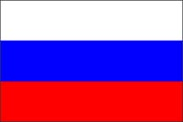



Выбери изображение флага Республики Коми
Б
А
В
Г

Slide 6
Что символизирует синий цвет на флаге Республики Коми?
А) белизна и чистота;
Б) надежда и изобилие;
В) величие и бескрайность

Slide 7
Государственный язык Республики Коми…
А) Русский;
Б) Коми;
В) Русский и коми;

Slide 8
Кто автор текста Государственного гимна РК?
А) Иван Алексеевич Куратов;
Б) Виктор Алексеевич Савин;
В) Евгений Александрович Игушев

Slide 9
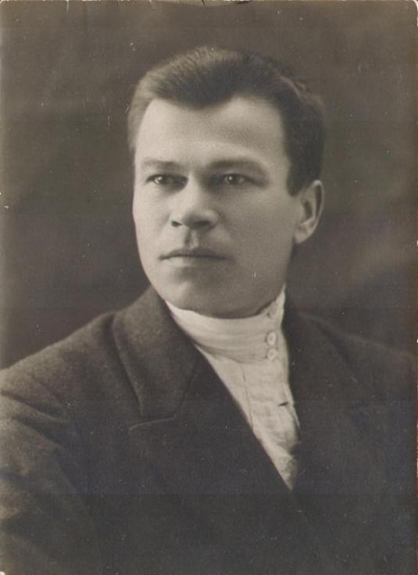
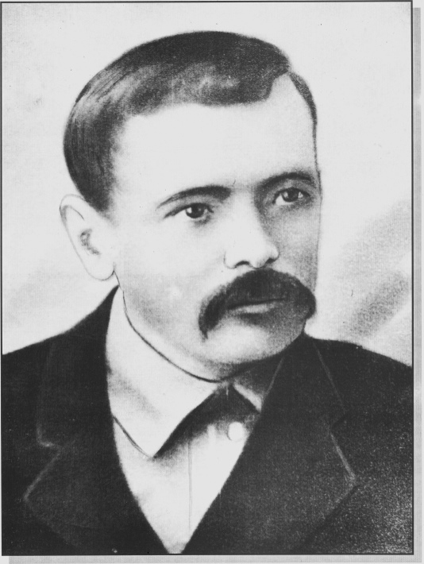
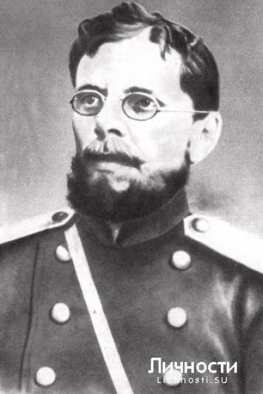
Выбери правильное изображение фотографии В.А. Савина
А
В
Б

Slide 10
Как называлась песня на коми языке, в последствии ставшая гимном РК?
А) «Кырныш поз»;
Б) «Варыш поз»;
В) «Сюзь поз»

Slide 11
Ответы:
1-в; 2-а; 3-б;
Б;
В;
Г;
В;
В;
Б;
А;
Б.

Slide 12
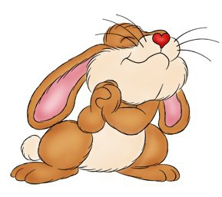
Молодечъяс!

